Slide 1

Νευρωνικά Δίκτυα και Βαθιά Μάθηση
Χειμερινό Εξάμηνο 2023 - 24
Δεϊρμεντζόγλου Ιωάννης ΑΕΜ: 10015
deirmentz@ece.auth.gr
Datasets: Cifar 10, Breast Cancer Wisconsin (UCI)

Slide 2
Table of contents
01
02
03
1^{η} Εργασία: MultiLayer Perceptron , Convolutional NN
2^{η} Εργασία: Support Vector Machine
3^{η} Εργασία: Radial Basis Function NN

Slide 3
1^{η} Εργασία – Cifar 10
1. Προεπεξεργασία (1d arrays, κανονικοποίηση στο [0,1], one hot encoding ) και PCA (90-95%)
2.
Κατηγοριοποιητής | Accuracy | F1 Score
1-NN | 0.3858 | 0.3851
3-ΝΝ | 0.3066 | 0.3569
Nearest Centroid | 0.3858 | 0.2734
3. Βασικό Μοντέλο MLP : 1 κρυφό στρώμα 512 νευρώνων
Optimizer : Adam , SGD Συνάρτηση κόστους : Categorical CE
Παράμετροι : epochs= 10 ή 50 , validation_split = 0.2, learning_rate = 0.001, batch_size=128
1 hidden (epochs=10) | 0.4368 | 0.3480
2 hidden (epochs=50) | 0.5001 | 0.4066
2h., weight initialization | 0.5377 | 0.4577
Learning rate(0.01) | 0.4021 | 0.3523

Slide 4
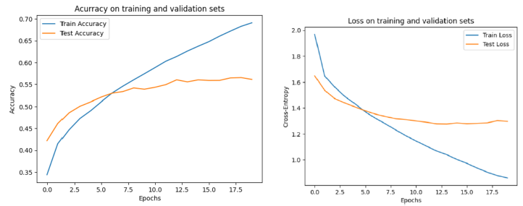
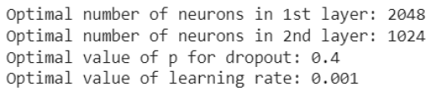
1^{η} Εργασία – Cifar 10
Μοντέλο: 2 ενδιάμεσα στρώματα 512 νευρώνων και στρώμα εξόδου(10 έξοδοι)
Κανονικοποίηση για αποφυγή overfitting. Δοκιμή τεχνικών : L1 Regularization of Weights, Dropout, Batch Normalization, Early Stopping
Hyperparameter tuning : Αντί grid search , RandomSearch (με ενδεχόμενη μη εύρεση βέλτιστου μοντέλο, αλλά μικρότερο χρόνο) tuner από τη βιβλιοθήκη KerasTuner .
Learning Rate : [0.1, 0.01, 0.001]
Neurons 1stLayer : [ 2048, 1024, 512 ]
Neurons 2ndLayer : [1024, 512, 256 ]
P of dropout : [ 0.1, 0.2, 0.3, 0.4 ]

Slide 5
Convolutional NN
Σειρά συνελικτικών επιπέδων (ενδιάμεσα και επίπεδα υποδειγματοληψίας με σκοπό την μείωση των διαστάσεων των δεδομένων- MaxPooling στρώμα σε 2x2 )
Xαρακτηριστικό: Kάθε νευρώνας ενός στρώματος συνδεδεμένος με μία υποπεριοχή του προηγούμενου επιπέδου.
Επίπεδο Flatten για τη μετατροπή πολυδιάστατων δεδομένων σε μονοδιάστατο πίνακα , πριν από την τροφοδοσία τους σε fully densed επίπεδα.
Για αποφυγή του overfitting: dropout
Παράμετροι : Αριθμός φίλτρων, Μέγεθος παραθύρου συνέλιξης(2x2), zero-padding, activation function
2xCL(filter size=32x32) , MaxPool
2xCL(filter size=64x64) , MaxPool
2xCL(filter size=128x128) , MaxPool
Στρώμα Flatten
Dense Layer με 512 νευρώνες
Dense Layer εξόδου

Slide 6
Σύγκριση μεταξύ MLP και CNN
MLP
CNN (πιο αποτελεσματικό)
Xειρότερη επίδοση η γάτα (αναγνώριση συχνά ως σκύλος αλλά και ως βάτραχος). Όμοια σκύλος και ελάφι
Αρκετά καλή επίδοση. Xειρότερη επίδοση η γάτα (αναγνώριση ως σκύλος). Υψηλή επίδοση από αυτοκίνητο, βάτραχο, άλογο, καράβι και φορτηγό

Slide 7
2^{η} Εργασία–SVM Breast Cancer(UCI)
Dataset: 569 δείγματα κυττάρων και 30 features( ταξινόμηση καρκινικών κυττάρων του μαστού σε κακοήθη (M) και καλοήθη (B) )
SVM
Μεταβλητές : kernel (πυρήνας) , C (παράμετρος κανονικοποίησης) , gamma ( για τον RBF πυρήνα) , degree (βαθμός πολ/μικού πυρήνα) , constant (σταθερά πολυωνυμικού πυρήνα) .
Συναρτήσεις:
Fit(): Εκπαίδευση του μοντέλου.
Υπολογισμός γραμμικού πίνακα (Gram matrix) από το train set με βάσει τον πυρήνα .
Δημιουργία πινάκων για Quadratic Programming (P, q, A, b) και ορισμός των περιορισμών (constraints) ανάλογα με την παράμετρο C.
Υπολογισμός συντελεστών Lagrange από τη λύση του QP προβλήματος και με βάση αυτούς προκύπτουν τα support vectors.
Εύρεση του σταθερό όριο (bias).
Predict(): Υλοποίηση πρόβλεψης του μοντέλου SVM ανάλογα με τον τύπο του kernel και
επιστρέφει ως έξοδο τις προβλέψεις (-1 ή 1 για κάθε test sample)

Slide 8
2^{η} Εργασία–SVM Breast Cancer(UCI)
A. Linear Kernel SVM ( C=1)
Αποτελέσματα : Accuracy : 0.8947 , F1 Score : 0.90
Παρατήρηση: Kακοήθης(M) 42 φορές σωστά από 43
Kαλοήθης(Β) 60 φορές σωστά από 71
B. Gaussian Kernel SVM ( C=1,gamma=0.1)
Αποτελέσματα : Accuracy : 0.9473 , F1 Score : 0.95
Γ. Polynomial Kernel SVM ( C=1,degree=2,constant=0)
Αποτελέσματα : Accuracy : 0.9385 , F1 Score : 0.94

Slide 9

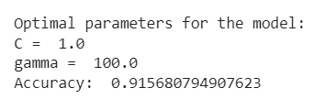
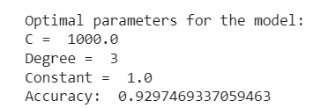
Hyperparameter Tuning και τελική σύγκριση
Εύρεση καταλληλότερου kernel των βέλτιστων παραμέτρων για το επιλεγμένο dataset.
Ένωση train και test sets για χρήση τεχνικής Cross validation. Για κάθε τύπο kernel , grid search (for loops) για τις αντίστοιχες υπερπαραμετρους. (5-fold Cross validation: αξιοπιστία, ακρίβεια)
Α. Linear Kernel SVM : C = [ 0.1, 1, 10, 100, 1000 , 10e3]
B. Gaussian Kernel SVM : C = [ 1, 10, 100, 1000, 10e3] και gamma = [0.01, 0.1, 1, 10, 100].
Γ. Polynomial Kernel SVM :: C = [0.1 , 1, 10, 100, 1000] , degree = [2, 3, 4] , constant = [ 0 , 0.1, 1, 2 ]
1 – Nearest Neighbor | 83,55 %
3 – Nearest Neighbors | 91,35 %
Nearest Centroid (Euclidean distance) | 93,04 %
SVM with linear kernel | 92,45 %
SVM with RBF kernel | 91,56 %
SVM with Polynomial kernel | 92,97 %

Slide 10


3^{η} Εργασία RBF-NN Cifar 10
1. Προεπεξεργασία (1d arrays, κανονικοποίηση στο [0,1], one hot encoding ) και PCA (95%)
2. Συναρτήσεις
rbfKernel(): Υπολογίζει τον πίνακα Radial Basis Function (RBF) μεταξύ όλων των δειγμάτων και των κέντρων που προκύπτουν από Kmeans.
rbfKernelDerivative(): υπολογίζει την παράγωγο του πυρήνα Radial Basis Function (RBF) ως προς τα δείγματα ( ως προς x στην 𝑓(𝑥)=$ⅇ^{−γ{\left\|x−c_{i}\right\|}^{2}}$)
3. RBF Νευρωνικό Δίκτυο
Αλγόριθμος K-KMeans για τον υπολογισμό των κέντρων για τους πυρήνες RBF με βάση
τον καθορισμένο αριθμό κέντρων (numCenters).
Για τον υπολογισμό του γ , αρχικά υπολογισμός διασποράς σ = $\frac{ⅆ_{max}}{\sqrt{2P}}$ , και γ = $\frac{1}{2σ^{2}}$

Slide 11
3^{η} Εργασία RBF-NN Cifar 10
3. RBF Νευρωνικό Δίκτυο (συνέχεια)
Υπολογισμός των w ως εξής : υπολογίζεται αρχικά κάθε ευκλείδεια απόσταση μεταξύ
δειγμάτων του XTrain και των κέντρων (kernelXTrain) και στην συνέχεια τα βάρη
προκύπτουν από το γινόμενο του yTrain με τον ψευδο-αντίστροφο του kernelXTrain.
Εκπαίδευση (if trainEpochs is True)
Υπολογισμός πρόβλεψης (εσωτερικό γινόμενο w με τα δείγματα και νευρώνας εξόδου
με την μέγιστη τιμή) . Στην συνέχεια , υπολογισμός σφάλματος και ανανέωση w.
Τέλος , με βάση τα τελικά w προκύπτουν οι προβλέψεις για το ytest υπολογίζεται το
accuracy score.

Slide 12
Αποτελέσματα 3^{ης} εργασίας
Για το κάθε ένα δίκτυο ο αριθμός των εποχών τέθηκε ίσος με 20 ενώ το learning rate στο 0.01 .
Mόνο το πλοίο και λίγο το ελάφι κατηγοριοποιούνται σε σχετικά ικανοποιητικό βαθμό. Το αμάξι την χειρότερη κατηγοριοποίηση.
Confusion matrix (217 centers)
Αριθμός κέντρων | Accuracy
10 | 0.2092
100 | 0.2477
217 (features after PCA) | 0.25
1000 | 0.251

Slide 13
EΥΧΑΡΙΣΤΩ ΠΟΛΥ ΓΙΑ ΤΗΝ ΠΡΟΣΟΧΗ ΣΑΣ!!!

